Slide 1
เพื่อการทำงานอย่างปลอดภัย และมีสุขภาพแข็งแรง
ถึงทุกท่านที่ทำงานเป็นพนักงานรักษาความปลอดภัย

Slide 2
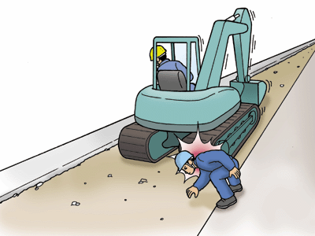
มีอันตรายต่างๆ มากมายในสถานที่ทำงาน
[กรณีตัวอย่างอุบัติภัยความเสียหายในการทำงาน 1] รถขุดลากชนพนักงานขณะบอกทางให้กับยานพาหนะในงานก่อสร้างขยายถนน
1 สภาพการเกิดอุบัติภัยความเสียหายในการทำงาน
A (เข้าบริษัทมาเป็นปีที่ 2) รับผิดชอบการบอกทางจราจรให้กับยานพาหนะทั่วไป
ในไซต์งานก่อสร้าง ในฐานะพนักงานรักษาความปลอดภัย
ในวันนั้น B ได้ดำเนินการปรับฐานของถนนในการขยายถนนทางหลวงจังหวัด ฯลฯ
โดยใช้งานรถขุดลาก ในฐานะคนขับและผู้รับผิดชอบงานไซต์งานก่อสร้าง
เมื่อ B ได้ทำงานบดอัดหินบดโดยขับรถขุดลากเดินหน้า-ถอยหลัง
A ก็ถูกรถขุดลากชนเข้าที่บริเวณศีรษะ
2 งานที่ไม่ปลอดภัย
B ขับรถขุดลากถอยหลังโดยไม่ได้ตรวจสอบยืนยันด้านหลังอย่างเพียงพอ
A ได้ย้ายจากตำแหน่งที่กำหนดไปยังพื้นที่ทำงานของรถขุดลาก (บริเวณที่ปกติห้ามเข้า)
ไม่ได้ปรับปรุงแผนการทำงาน / ขั้นตอนการทำงานตามความคืบหน้าและการเปลี่ยนแปลงของงานให้ชัดเจน
ไม่ได้กำหนดผู้ดูแลควบคุมงานทั้งหมด
3 เพื่อการทำงานที่ปลอดภัย
ทบทวนและปรับปรุงแผนการทำงาน / ขั้นตอนการทำงานตามสภาพความคืบหน้าของงานและสภาพการเปลี่ยนแปลงของไซต์งานก่อสร้างให้ชัดเจน
ดำเนินการกำหนดผู้บอกทางจราจรไว้ประจำจุดให้เหมาะสมตามประสบการณ์ ฯลฯ
แจ้งคำสั่งให้ชัดเจนก่อนเริ่มงานและปฏิบัติตามกฎเกณฑ์ เช่น ขอบเขตที่อันตรายหรือเขตพื้นที่ห้ามเข้า ฯลฯ

Slide 3
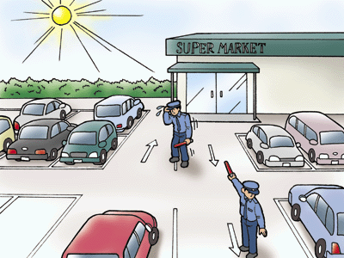
มีอันตรายต่างๆ มากมายในสถานที่ทำงาน
[กรณีตัวอย่างอุบัติภัยความเสียหายในการทำงาน 2] พนักงานเป็นโรคลมแดดระหว่างทำงานบอกทาง / จัดระเบียบยานพาหนะที่ลานจอดรถบนดาดฟ้าอาคารท่ามกลางแดดที่ร้อนจัด
1 สภาพการเกิดอุบัติภัยความเสียหายในการทำงาน
C รับผิดชอบงานบอกทาง / จัดระเบียบยานพาหนะที่ลานจอดรถบนดาดฟ้าของซูเปอร์ มาร์เก็ตในฐานะพนักงานรักษาความปลอดภัยท่ามกลางแดดที่ร้อนจัด
ซึ่งเป็นการทำหน้าที่เหมือนกับ 1-2 วันก่อน แต่ทั้งๆ ที่ในวันนั้น C ได้แจ้งกับผู้รับผิดชอบ สถานที่หน้างานแล้วว่า รู้สึกไม่ค่อยสบาย แต่ก็คิดว่าคงไม่เป็นไรและกลับไปทำหน้าที่ งานตามปกติ
ผู้รับผิดชอบสถานที่หน้างานสังเกตเห็นสีหน้าที่ไม่ดี จึงได้สั่งให้ไปพักผ่อน จากนั้นมีคน พบ C อาเจียนและนอนล้มอยู่ และเสียชีวิตจากโรคลมแดด
2 งานที่ไม่ปลอดภัย
สภาพร่างกายแย่ลงเนื่องจากหน้าที่งานท่ามกลางแดดที่ร้อนจัดต่อเนื่องหลายวัน
ได้ทำหน้าที่งานโดยไม่ได้พักผ่อนอย่างเพียงพอ
ไม่เพียงแค่ C เท่านั้น แต่ผู้รับผิดชอบสถานที่หน้างานก็มีความรู้เกี่ยวกับโรคลมแดดไม่เพียงพอ และไม่ได้วางมาตรการรับมืออย่างเหมาะสม
3 เพื่อการทำงานที่ปลอดภัย
จัดให้มีเวลาพักผ่อน, สถานที่พักผ่อน ฯลฯ ที่คำนึงถึงสุขภาพร่างกายอย่างเพียงพอ
คำนึงถึงการดื่มเพื่อชดเชยน้ำและเกลือ, เครื่องแต่งกาย ฯลฯ ให้เหมาะสมตามงานที่ใช้เวลานานท่ามกลางแดดที่ร้อนจัด
ทำการฝึกอบรมเกี่ยวกับโรคลมแดดซึ่งรวมถึงการรับมือฉุกเฉิน ฯลฯ อย่างจริงจัง

Slide 4
อุบัติภัยความเสียหายในการทำงานของงานรักษาความปลอดภัยมีแนวโน้มเพิ่มขึ้น
[ลักษณะเฉพาะของอุบัติภัยความเสียหายในการทำงานรักษาความปลอดภัย]
อุบัติภัยความเสียหายถึงขั้นบาดเจ็บและเสียชีวิตที่ต้องหยุดงานตั้งแต่ 4 วันขึ้นไปมีแนวโน้มเพิ่มขึ้น
แม้ว่าอุบัติภัยความเสียหายเฉพาะถึงขั้นเสียชีวิตมีทั้งเพิ่มและลด แต่ก็มีแนวโน้มเพิ่มขึ้น
การเปลี่ยนแปลงของอุบัติภัยความเสียหายในการทำงานรักษาความปลอดภัย
เสียชีวิต
บาดเจ็บและเสียชีวิต
ประเภทของอุบัติเหตุที่พนักงานรักษาความปลอดภัยประสบ
ประเภทของอุบัติเหตุในอุบัติภัยความเสียหายถึงขั้นเสียชีวิต
ปี 2018
ผู้เสียชีวิต 16 ราย
มีอุบัติเหตุหกล้มหรือพลิกคว่ำและอุบัติเหตุทางจราจรจำนวนมาก ถือเป็นจำนวนกว่าครึ่งหนึ่ง
อุบัติภัยความเสียหายถึงขั้นเสียชีวิตส่วนใหญ่มีสาเหตุมาจากอุบัติเหตุทางจราจร

Slide 5
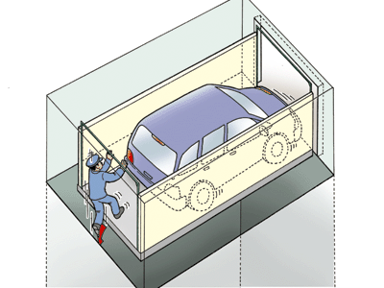
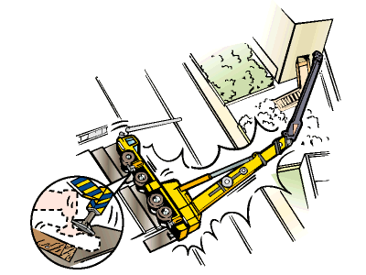
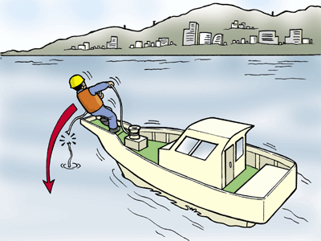
ขอให้ตระหนักถึงอันตรายด้วยคำว่า "อาจจะ" !
[สิ่งของ "อาจจะ"]
[คน "อาจจะ"]
สิ่งของ
เคลื่อนที่
หมุน
พัดปลิว
พลัดตก
หลุดออก
เผาไหม้
ล้มหรือพลิกคว่ำ
พังทลาย
ระเบิด
รั่ว
คน
พลัดตก
เจ็บสะโพก
หกล้ม
ถูกหนีบทับ
ถูกดึงลากเข้าไป
ชนกระแทก
ถูกชนกระแทก
โดนลวกหรือไฟไหม้
โดนไฟฟ้าช็อต
อาจจะ
อาจจะ

Slide 6
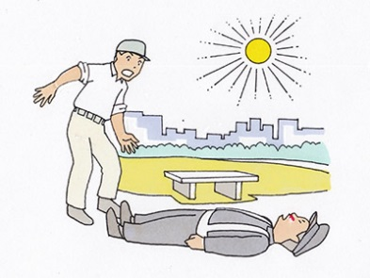
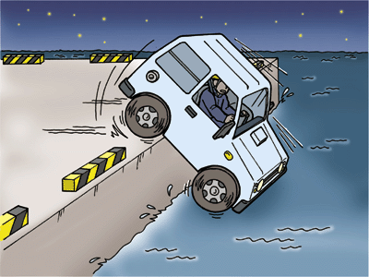
ขอให้ตระหนักถึงอันตรายด้วยคำว่า "อาจจะ" !
[สภาพแวดล้อม "อาจจะ"]
อาจจะ
อุณหภูมิ
สูง (ร้อน)
ต่ำ (เย็น)
บริเวณโดยรอบ
มืด (มองเห็นบริเวณเท้าได้ยาก)
สว่างเกินไป (มีแสงย้อน)
สถานที่ทำงาน
สูง (เสี่ยงต่อการร่วงหล่นจากที่สูง)
บอบบางไม่แข็งแรง (เสี่ยงต่อการพังทลาย)

Slide 7
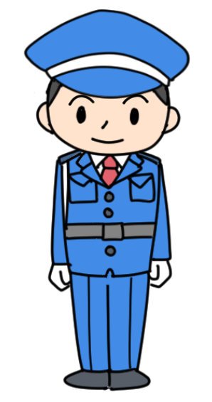
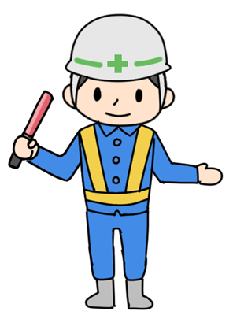
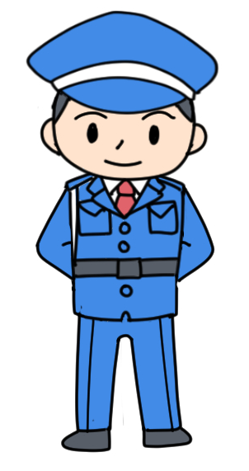
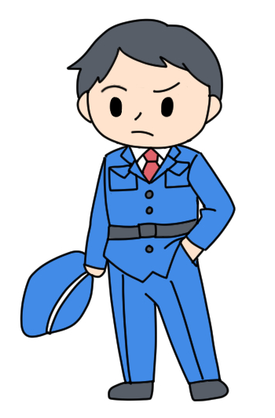
งานที่ปลอดภัยเริ่มต้นจากเครื่องแต่งกาย, ท่าทาง และการทำโฮเรนโซ (Ho-Ren-So) ที่ถูกต้อง
ขอให้สวมเครื่องแต่งกาย / อุปกรณ์ที่กำหนด
ขอให้ใส่ใจดูแลไม่ให้สกปรกหรือยับ เพื่อรักษาความสะอาดและสุขลักษณะอยู่เสมอ
ขอให้ใส่ใจถึงสายตาของคนรอบข้าง อย่านำสิ่งของที่ไม่จำเป็นหรือสิ่งของส่วนตัวเข้ามา
ขอให้ติดบัตรประจำตัว, ตราสัญลักษณ์บริษัท และสวมปลอกแขนให้ถูกต้อง
โดยเฉพาะอย่างยิ่ง พนักงานรักษาความปลอดภัยที่ทำหน้าที่บอกทางจราจร ขอให้สวมหมวกนิรภัยและเสื้อกั๊กสะท้อนแสง ฯลฯ เพื่อให้คนขับยานพาหนะมองเห็นได้ง่ายแม้ในเวลากลางคืน
✓
✘
ขอให้ยืดอก, ยืดหลังและรักษาความปลอดภัยอย่างแข็งขัน
ขอให้ไปประจำจุดโดยให้มีเวลาและความรู้สึกเผื่ออย่างเพียงพอ
ขอให้รักษาท่าทางที่ถูกต้องระหว่างปฏิบัติหน้าที่ และคอยสังเกตในมุมกว้างให้เห็นทั่วถึงบริเวณโดยรอบ
ขอให้ทำหน้าที่อย่างราบรื่นเรียบร้อย และไม่เสียเปล่า
ขอให้ระวังว่า หากปฏิบัติหน้าที่โดยเอามือล้วงเข้าไปในกระเป๋ากางเกง นอกจากจะไม่สามารถขยับเคลื่อนไหวมือได้ในทันทีแล้ว ยังสร้างความไม่ประทับใจอีกด้วย

Slide 8
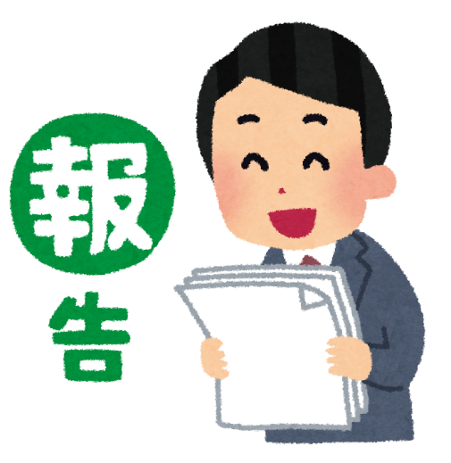
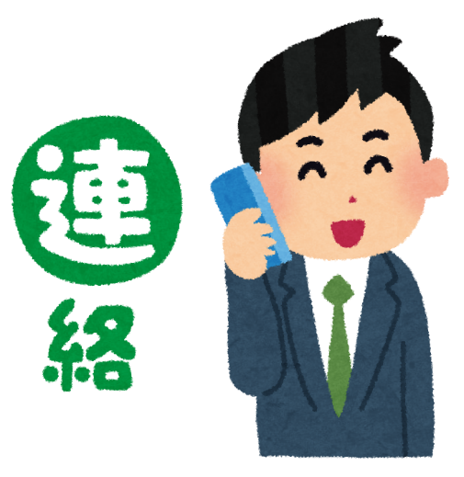
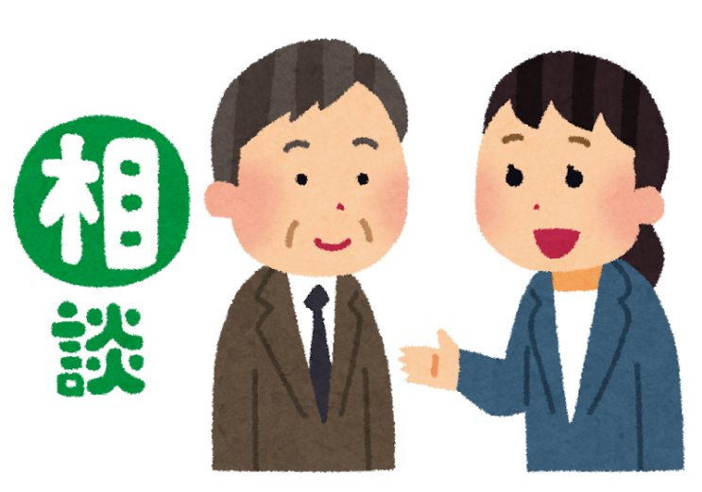
งานที่ปลอดภัยเริ่มต้นจากเครื่องแต่งกาย, ท่าทาง และการทำโฮเรนโซ (Ho-Ren-So) ที่ถูกต้อง
[โฮเรนโซ (Ho-Ren-So) คืออะไร?]
รายงาน (Ho)
หมายถึง ผู้ปฏิบัติหน้าที่งานแจ้งให้ผู้รับผิดชอบทราบถึงความคืบหน้าหรือผลลัพธ์ ฯลฯ ของงานนั้นๆ
ติดต่อสื่อสาร (Ren)
หมายถึง การแจ้งให้ผู้ที่เกี่ยวข้องทราบถึงข้อมูลที่ได้รับมาและควรจะแบ่งปันระหว่างทำหน้าที่งาน ฯลฯ
ปรึกษา (So)
หมายถึง การขอความคิดเห็นหรือคำแนะนำเมื่อถูกขอให้ตัดสินใจหรือเมื่อลังเลว่าจะต้องตัดสินใจอย่างไร ฯลฯ
รายงาน (Ho)
ติดต่อ สื่อสาร (Ren)
ปรึกษา (So)
ขอให้รายงานข้อผิดพลาดและปัญหาที่เกิดขึ้นอย่างรวดเร็วด้วย ไม่เพียงแต่รายงานสิ่งผิดปกติเท่านั้น ซึ่งจะนำไปสู่การแก้ปัญหาตั้งแต่เนิ่นๆ
ขอให้ตระหนักถึง 5W1H (ใคร / อะไร / ทำไม / ที่ไหน / เมื่อไหร่ / อย่างไร) และติดต่อสื่อสาร (บอกต่อ) ข้อมูลอย่างถูกต้อง
ปัญหาที่ไม่สามารถแก้ไขได้ด้วยตนเอง ขอให้ปรึกษากับคนรอบตัว อย่าปล่อยทิ้งไว้ทั้งๆ อย่างนั้น
แม้จะเป็นเรื่องเล็กน้อย แต่ถ้ารู้สึกว่ามีสิ่งผิดปกติ ให้ทำการโฮเรนโซ (Ho-Ren-So) กับหัวหน้า, บริษัทรักษาความปลอดภัย หรือบริษัทผู้จ้างวาน ฯลฯ

Slide 9
ขอให้ตรวจสอบและปฏิบัติตามเอกสารคำสั่งงานรักษาความปลอดภัย
แผนงานรักษาความปลอดภัย
เป็นเอกสารที่กำหนดเนื้อหารายละเอียดของงานรักษาความปลอดภัยทั้งหมด
เวลาปฏิบัติงานรักษาความปลอดภัย จะมีการจัดทำเอกสารคำสั่งงานรักษาความปลอดภัยให้กับพนักงานรักษาความปลอดภัยแต่ละคน ตามแผนงานรักษาความปลอดภัย
เอกสารคำสั่งงานรักษาความปลอดภัย
เป็นเอกสารที่ระบุรายละเอียด, ขั้นตอน, เส้นทางเดินตรวจตรา, วิธีรับมือเวลาเกิดเหตุฉุกเฉิน ฯลฯ ในงานรักษาความปลอดภัยไว้อย่างชัดเจน
ในการปฏิบัติหน้าที่งานรักษาความปลอดภัย ขอให้ทำความเข้าใจรายละเอียดและข้อควรระวัง ฯลฯ ที่ระบุไว้อย่างครบถ้วน พร้อมๆ กับปฏิบัติตามเอกสารคำสั่งงานรักษาความปลอดภัยโดยละเอียด
เกิดกรณีตัวอย่างถึงขั้นเป็นอุบัติภัยความเสียหายในการทำงาน จากการไม่ปฏิบัติตามกฎเกณฑ์หรือขั้นตอนที่ควรปฏิบัติตามเป็นจำนวนมาก !

Slide 10
ขอให้ตรวจสอบและปฏิบัติตามเอกสารคำสั่งงานรักษาความปลอดภัย
ประเด็นสำคัญ [การรักษาความปลอดภัยอาคารสถานที่]
ขอให้ทำความเข้าใจรายละเอียดของแผนงานรักษาความปลอดภัย / เอกสารคำสั่งงานรักษาความปลอดภัย และข้อกำหนดของอาคารสถานที่นั้นๆ ฯลฯ ให้ชัดเจน
ขอให้ตรวจสอบวิธีใช้งานหรือวิธีจัดการอุปกรณ์สิ่งอำนวยความสะดวก เช่น ลิฟต์, ประตูชัตเตอร์ป้องกันไฟ, ประตูป้องกันไฟ ฯลฯ รวมถึงระบบล็อกดิจิทัล, กุญแจ ฯลฯล่วงหน้า
ขอให้ตรวจสอบกฎหมายและคำสั่ง, ข้อกำหนด และกฎเกณฑ์ที่เกี่ยวข้อง รวมถึงปฏิบัติตามสิ่งที่ควรทำและสิ่งที่ไม่ควรทำด้านความปลอดภัย
ขอให้ปฏิบัติตามเส้นทางและกฎเกณฑ์ที่กำหนดไว้ (เช่น การใช้ไฟฉายในตอนกลางคืน ฯลฯ) และเดินตรวจตราอย่างปลอดภัย
เวลาที่รับช่วงต่อหน้าที่งานจากผู้ปฏิบัติหน้าที่คนก่อนหน้า ขอให้สอบถามเกี่ยวกับเรื่องที่ควรระวังด้านความปลอดภัย ฯลฯ เอาไว้
หากมีสิ่งที่ไม่เข้าใจ ขอให้ตรวจสอบยืนยันกับผู้รับผิดชอบหรือผู้ปฏิบัติหน้าที่คนก่อนหน้าเสมอ อย่าปล่อยทิ้งไว้ทั้งๆ อย่างนั้น
ขอให้ระวังการบาดเจ็บที่เกิดจากความคุ้นชิน และหลีกเลี่ยงการเคลื่อนไหวอย่างใจร้อนหรือฝืน

Slide 11
ขอให้ตรวจสอบและปฏิบัติตามเอกสารคำสั่งงานรักษาความปลอดภัย
ประเด็นสำคัญ [การรักษาความปลอดภัยและบอกทางจราจร]
ขอให้ทำความเข้าใจรายละเอียดของแผนงานรักษาความปลอดภัย / เอกสารคำสั่งงานรักษาความปลอดภัย และข้อกำหนดของอาคารสถานที่นั้นๆ ฯลฯ ให้ชัดเจน
ขอให้สวมใส่อุปกรณ์ที่กำหนด (ธงโบก / ไฟบอกทาง, นกหวีด, วิทยุสื่อสาร ฯลฯ) อย่างถูกต้อง และโดยเฉพาะอย่างยิ่ง ขอให้ตรวจสอบยืนยันว่าอุปกรณ์ที่ใช้แบตเตอรี่ทำงานได้อย่างถูกต้อง และมีระดับแบตเตอรี่คงเหลือที่เพียงพอ
โดยเฉพาะอย่างยิ่งในเวลากลางคืน ขอให้สวมเสื้อกั๊กสะท้อนแสง / สำหรับเวลากลางคืนเสมอ เพื่อให้คนขับยานพาหนะ ฯลฯ สามารถมองเห็นได้ง่าย
ขอให้ปฏิบัติตามเอกสารคำสั่งงานรักษาความปลอดภัย และระมัดระวังยานพาหนะ ทั้งเวลาที่ติดตั้งและเวลาที่รื้อถอนวัสดุอุปกรณ์สำหรับหน้าที่งานรักษาความปลอดภัยและบอกทางจราจร (เช่น กรวยยาง ฯลฯ)
ขอให้ตรวจสอบกฎหมายและคำสั่ง, ข้อกำหนด และกฎเกณฑ์ที่เกี่ยวข้อง รวมถึงปฏิบัติตามสิ่งที่ควรทำและสิ่งที่ไม่ควรทำด้านความปลอดภัย
หากมีสิ่งที่ไม่เข้าใจ ขอให้ตรวจสอบยืนยันกับผู้รับผิดชอบหรือผู้ปฏิบัติหน้าที่คนก่อนหน้าเสมอ อย่าปล่อยทิ้งไว้ทั้งๆ อย่างนั้น
ขอให้ระวังการบาดเจ็บที่เกิดจากความคุ้นชิน และหลีกเลี่ยงการเคลื่อนไหวอย่างใจร้อนหรือฝืน

Slide 12
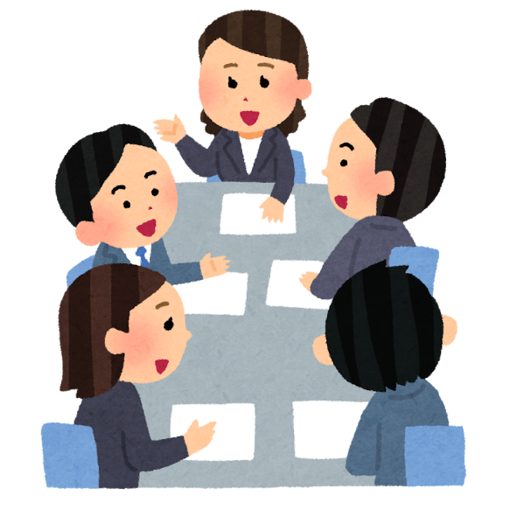
มาฝึกฝนกิจกรรมคาดการณ์อันตราย (KYT) กันเถอะ !
กิจกรรมคาดการณ์อันตราย (KYT) คือ
ชื่อเรียกกิจกรรมฝึกฝนคาดการณ์อันตรายในภาษาญี่ปุ่นโดยใช้อักษรย่อ KYT
ก่อนการเริ่มงาน ผู้ที่เกี่ยวข้องทุกฝ่ายร่วมกันหารือว่าในงานนั้น "มีอันตรายใดที่ซ่อนอยู่?" และพูดคุยถึงอันตรายที่ซ่อนอยู่ในงาน เช่น "จุดนี้อันตราย" หรือ "อาจจะเกิดผลลัพธ์ XX ได้" รวมถึงอุบัติภัยความเสียหายที่จะเกิดขึ้นจากอันตรายนั้น ฯลฯ เพื่อระบุถึงอันตรายล่วงหน้า และพิจารณา / ฝึกฝนมาตรการป้องกัน
พื้นทางเดินด้านนอกเป็นแผ่นเหล็กจึงอาจจะลื่นเมื่อฝนตก
บันไดตรงจุดนี้มืดจนมองไม่เห็นบริเวณเท้า อาจสะดุดและร่วงหล่นจากบันไดได้
ลองขอให้ช่วยติดไฟส่องสว่างเพิ่มขึ้นดูดีไหมนะ จำเป็นต้องพกไฟฉายนะ
ถ้าเช่นนั้น มาเตรียมรองเท้าแบบกันลื่นกันเถอะ ปูแผ่นยางบนทางเดินเพิ่ม เป็นอย่างไรบ้าง?
วันนี้มีงานที่ใช้เครื่องจักรหนัก ดังนั้นหากกำหนดจุดปฏิบัติงานเหมือนเดิม อาจจะสัมผัสชนกับพนักงานรักษาความปลอดภัยได้นะ
มาทบทวนและปรับปรุงแผนรวมถึงการกำหนดจุดปฏิบัติงานกันเถอะ

Slide 13
มาฝึกฝนกิจกรรมคาดการณ์อันตราย (KYT) กันเถอะ !
วิธี 4 รอบ ซึ่งเป็นพื้นฐานของกิจกรรมคาดการณ์อันตราย (KYT)
วิธีการพื้นฐานของกิจกรรมคาดการณ์อันตราย (KYT) ในการค้นหา / ทำความเข้าใจ / แก้ไขอันตรายที่ซ่อนอยู่ในสถานที่ทำงานหรือหน้าที่งาน ด้วยการใช้แผ่นภาพประกอบหรือหน้างานจริง / วัตถุจริงคุยกันในแต่ละทีม
รอบ | สาระสำคัญ
[รอบที่ 1] เข้าใจสภาพปัจจุบันของงาน | ลองยกตัวอย่างว่ามีอันตรายใดซ่อนอยู่ !
[รอบที่ 2] ค้นหาส่วนที่สำคัญ | คัดกรองให้เหลือประเด็นสำคัญ !
[รอบที่ 3] กำหนดมาตรการป้องกัน | ลองคิดดูว่าจะสามารถป้องกันได้อย่างไร !
[รอบที่ 4] กำหนดเป้าหมาย | มากำหนดเป้าหมายการทำหน้าที่ เพื่อให้บรรลุมาตรการป้องกัน !

Slide 14
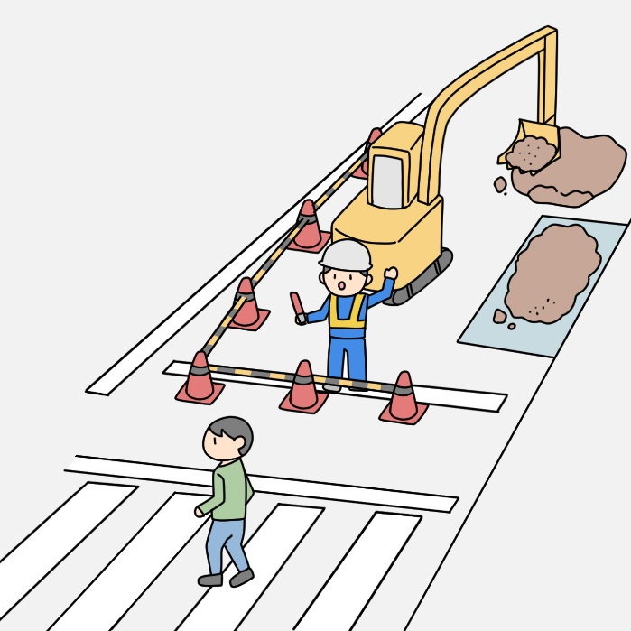
กรณีศึกษาของกิจกรรมคาดการณ์อันตราย (KYT)
มาลองทำกิจกรรมคาดการณ์อันตราย (KYT) โดยยกกรณีที่กำลังบอกทางผู้ที่สัญจรผ่านไซต์งานก่อสร้างถนนกันเถอะ !

Slide 15
กรณีศึกษาของกิจกรรมคาดการณ์อันตราย (KYT)
มาลองทำกิจกรรมคาดการณ์อันตราย (KYT) โดยยกกรณีที่กำลังบอกทางผู้ที่สัญจรผ่านไซต์งานก่อสร้างถนนกันเถอะ !
รอบ | สาระสำคัญ
[รอบที่ 1] เข้าใจสภาพปัจจุบันของงาน
[รอบที่ 2] ค้นหาส่วนที่สำคัญ
[รอบที่ 3] กำหนดมาตรการป้องกัน
[รอบที่ 4] กำหนดเป้าหมาย

Slide 16
กรณีศึกษาของกิจกรรมคาดการณ์อันตราย (KYT)
มาลองทำกิจกรรมคาดการณ์อันตราย (KYT) โดยยกกรณีที่กำลังบอกทางผู้ที่สัญจรผ่านไซต์งานก่อสร้างถนนกันเถอะ !
รอบ | สาระสำคัญ
[รอบที่ 1] เข้าใจสภาพปัจจุบันของงาน | กำลังให้ความสนใจและระมัดระวังผู้ที่สัญจรผ่าน จึงอาจจะไม่ทันสังเกตถึงรถขุดไฮดรอลิกที่กำลังเข้ามาใกล้จนถูกชนได้ อาจจะเหยียบหินกรวดที่ล้นออกจากคันดิน และลื่นหกล้มได้ อาจจะถูกแขนหมุนของเครื่องจักรที่หมุนมากะทันหันชนกระแทกอย่างแรงได้
[รอบที่ 2] ค้นหาส่วนที่สำคัญ | กำลังให้ความสนใจและระมัดระวังผู้ที่สัญจรผ่าน จึงอาจจะไม่ทันสังเกตถึงรถขุดไฮดรอลิกที่กำลังเข้ามาใกล้จนถูกชนได้ อาจจะเหยียบหินกรวดที่ล้นออกจากคันดิน และลื่นหกล้มได้ อาจจะถูกแขนหมุนของเครื่องจักรที่หมุนมากะทันหันชนกระแทกอย่างแรงได้
[รอบที่ 3] กำหนดมาตรการป้องกัน | ยืนโดยหลีกเลี่ยงทิศทางที่รถขุดไฮดรอลิกขับเดินหน้า กำหนดวิธีให้สัญญาณเวลาที่รถขุดไฮดรอลิกเคลื่อนที่เอาไว้ล่วงหน้า ระหว่างคนขับกับพนักงานรักษาความปลอดภัย
[รอบที่ 4] กำหนดเป้าหมาย | เวลาที่จะขับรถขุดไฮดรอลิกให้เคลื่อนที่ ให้คนขับใช้วิทยุสื่อสารติดต่อสื่อสารไปยังพนักงานรักษาความปลอดภัย และตรวจสอบยืนยันความปลอดภัยร่วมกันทั้งสองฝ่ายแล้วจึงขับเคลื่อนที่ (หากไม่สามารถตรวจสอบยืนยันได้ ห้ามขับเคลื่อนที่)

Slide 17
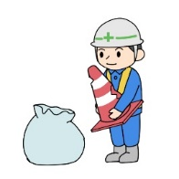
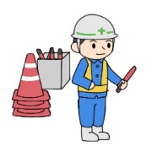
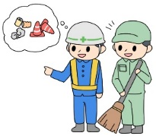
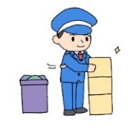
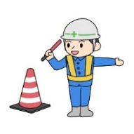
ขอให้บังคับทำกิจกรรม 4ส / 5ส เพื่อปรับปรุงสภาพแวดล้อมของสถานที่ทำงานให้ปลอดภัย
สะสาง (Seiri) | ขอให้แยกของที่จำเป็นกับของที่ไม่จำเป็นออกจากกัน แล้วทิ้งของที่ไม่จำเป็นไป หากวางสิ่งของที่ไม่จำเป็นไว้บนทางเดิน ฯลฯ โดยไม่ระมัดระวัง อาจสะดุดหกล้มได้
สะดวก (Seiton) | ขอให้จัดวางของที่จำเป็นแยกไว้ เพื่อความสะดวกในการใช้งาน ประสิทธิภาพการทำงานจะสูงขึ้น โดยการปรับปรุงพลิกแพลงให้สามารถใช้งานสิ่งที่จำเป็นในเวลาที่ต้องการ นอกจากนี้ ขอให้ใส่ใจและพยายามวางกลับคืนที่ตำแหน่งเดิมให้เป็นระเบียบหลังจากใช้งานแล้ว (หากแสดงตำแหน่งดั้งเดิมด้วยภาพถ่ายเอาไว้ จะเข้าใจง่ายยิ่งขึ้น)
สะอาด (Seisou) | ขอให้ทำความสะอาดเพื่อกำจัดขยะและสิ่งสกปรก หากพื้นมีขยะหรือพัสดุกระจัดกระจายอยู่ หรือหากผิวพื้นเปียกน้ำหรือเปื้อนน้ำมัน อาจจะสะดุดและลื่นหกล้มหรือพลิกคว่ำได้
สุขลักษณะ (Seiketsu) | ขอให้รักษาสภาพการ "สะสาง (Seiri)" "สะดวก (Seiton)" "สะอาด (Seisou)" ให้ดี ขอให้ทำการ "สะสาง (Seiri)" "สะดวก (Seiton)" "สะอาด (Seisou)" ซ้ำๆ เพื่อรักษาสภาพแวดล้อมของสถานที่ทำงานให้สะดวกสบายอยู่เสมอ และยังจำเป็นต่อการรักษาการทำงานของอุปกรณ์ ฯลฯ ให้เป็นปกติด้วย นอกจากนี้ สุขลักษณะ (Seiketsu) ยังจะช่วยป้องกันโรคติดเชื้อต่างๆ ด้วย
สร้างนิสัย (Shitsuke) | ขอให้บังคับทำกิจกรรม 4ส และสร้างจนเป็นนิสัย (Shitsuke) ขอให้ปฏิบัติตามกฎเกณฑ์ ฯลฯ ที่กำหนดไว้ และปฏิบัติซ้ำๆ จนเป็นนิสัย 4ส ไม่เพียงแต่ความเข้าใจเท่านั้น ยังจำเป็นต้องเรียนรู้ไว้ติดตัวเพื่อให้สามารถปฏิบัติได้จริง

Slide 18
ประเด็นสำคัญในการป้องกันอุบัติภัยความเสียหายจาก "การหกล้มหรือพลิกคว่ำ"
สถานที่ทำงานต้องปลอดภัยด้วยการทำ 4ส "สะสาง (Seiri)" "สะดวก (Seiton)" "สะอาด (Seisou)" "สุขลักษณะ (Seiketsu)" อยู่เสมอ !
หากวางพัสดุ, สายไฟหรือสายอุปกรณ์ต่างๆ ฯลฯ เกะกะบนพื้น จึงมีความเสี่ยงที่จะสะดุดหกล้มหรือพลิกคว่ำเพิ่มขึ้น
หากผิวพื้นเปียกน้ำจะลื่นได้ง่าย จึงมีความเสี่ยงที่จะหกล้มหรือพลิกคว่ำเพิ่มขึ้น
ขอให้ตรวจสอบสภาพผิวพื้นและทางเดินกัน !
หากผิวพื้นเปียกน้ำจะลื่นได้ง่าย นอกจากนั้นหากมีขั้นบนพื้นหรือผิวที่ไม่เรียบ ฯลฯ ก็จะสะดุดได้ง่าย จึงมีความเสี่ยงที่จะหกล้มหรือพลิกคว่ำเพิ่มขึ้น
ขอให้จัดเตรียมไฟส่องสว่างบริเวณทางเดินอย่างเพียงพอ !
หากมีบริเวณที่มืดและไฟส่องสว่างไม่ถึง จะไม่สังเกตเห็นสิ่งของที่วางอยู่หรือขั้นบนพื้น ฯลฯ และสะดุดได้ง่าย จึงมีความเสี่ยงที่จะหกล้มหรือพลิกคว่ำเพิ่มขึ้น
ขอให้ใช้รองเท้าที่หกล้มได้ยาก !
ขอให้ใช้รองเท้าที่ลื่นยาก เช่น รองเท้าพื้นยาง ฯลฯ เพื่อป้องกันการหกล้มหรือพลิกคว่ำ

Slide 19
ประเด็นสำคัญในการป้องกันอุบัติภัยความเสียหายจาก "การหกล้มหรือพลิกคว่ำ"
สถานที่หลักๆ ซึ่งลื่นได้ง่าย
สถานที่หลักๆ ซึ่งสะดุดได้ง่าย
ภายในอาคาร | ภายนอกอาคาร
พื้นผิวเปื้อนน้ำหรือน้ำมัน ฯลฯ บริเวณที่มีการใช้น้ำ เช่น ห้องอาบน้ำหรือห้องครัว ฯลฯ แผ่นยางหรือพรมซึ่งปูบนพื้นที่มีแรงเสียดทานต่ำ พื้นปูหินหรือพื้นไม้ลงแว็กซ์ | ฝาท่อระบายน้ำ (โดยเฉพาะในสภาพที่เปียก) พื้นตะแกรงเหล็ก (แผ่นเหล็กรูปตาข่ายสาน) พื้นปูหินหรือวัสดุแผ่นทองแดงในไซต์งานก่อสร้าง (แผ่นวัสดุโลหะ) ผิวโลหะของบันไดหรือทางเดิน ผิวถนนที่เย็นจนกลายเป็นน้ำแข็ง
ภายในอาคาร | ภายนอกอาคาร
ผิวพื้นที่มีขั้นหรือผิวที่ไม่เรียบ สิ่งของที่วางอยู่บนพื้นทางเดินหรือในอาคาร แผ่นยางหรือพรมที่ม้วนงอ ขาโต๊ะหรือฉากกั้น สายไฟหรือสายอุปกรณ์ต่างๆ ที่วางไว้ไม่เป็นระเบียบ | ถนนและทางเดินที่มีขั้นบนพื้นหรือผิวที่ไม่เรียบ ขอบทางเท้า, ขอบทางลาดขึ้นทางเท้า หรือต้นไม้ริมถนน ฯลฯ บันได, ทางเลื่อน หรือบันไดเลื่อน บล็อกนูนสำหรับผู้พิการทางสายตาหรือทางลาด
[กรณีตัวอย่าง]
หลังจากออกไปเดินตรวจตราภายนอกอาคารตอนที่ฝนตก เมื่อพนักงานกลับเข้าไปภายในอาคารโดยที่รองเท้ายังเปียก ผิวพื้นจึงทำให้ลื่นและหกล้ม

Slide 20
ประเด็นสำคัญในการป้องกันอุบัติภัยความเสียหายจาก "อุบัติเหตุทางจราจร"
[เวลาที่เตรียมตัวล่วงหน้า]
ขอให้สวมอุปกรณ์ที่กำหนด !
ขอให้สวมใส่อุปกรณ์ที่กำหนด เช่น ธงโบก / ไฟบอกทาง, นกหวีด, วิทยุสื่อสาร, หมวกป้องกัน (หมวกนิรภัย) และเสื้อกั๊กสะท้อนแสง ฯลฯ พร้อมๆ กับตรวจสอบยืนยันระดับแบตเตอรี่คงเหลือสำหรับอุปกรณ์ที่ใช้แบตเตอรี่ทำงาน
โดยหลักการแล้ว ขอให้ยืนบนทางเท้า !
ยกเว้นเฉพาะกรณีที่หลีกเลี่ยงไม่ได้ นอกเหนือจากนั้นแล้ว คนขับยานพาหนะอาจมองเห็นพนักงานรักษาความปลอดภัยได้ยากแม้แต่บนถนนที่มีทัศนวิสัยดี โดยเฉพาะในเวลากลางคืนหรือเมื่อถนนมีแสงย้อน ฯลฯ
ขอให้ยืนอยู่ในบริเวณที่คนขับยานพาหนะมองเห็นได้ง่าย !
หากยืนอยู่ในบริเวณที่เป็นจุดบอดของคนขับ คนขับอาจเริ่มขับรถโดยไม่สังเกตเห็นพนักงานรักษาความปลอดภัย
ขอให้รักษาระยะห่างที่ปลอดภัยจากยานพาหนะอย่างเหมาะสม !
การรักษาระยะห่างที่ปลอดภัยอย่างเหมาะสมจะทำให้มีช่องว่างหรือระยะเวลาเพียงพอ ในการรับมือกับยานพาหนะที่ออกตัวอย่างกะทันหันโดยไม่คาดคิด หรือตัวพนักงานรักษาความปลอดภัยเองหกล้มหรือพลิกคว่ำ ฯลฯ ในเวลาที่สภาพอากาศไม่ดี
ขอให้ให้สัญญาณด้วยการเคลื่อนไหวที่ชัดเจนเต็มที่และเข้าใจง่าย !
การให้สัญญาณที่ไม่ชัดเจนอาจกลายเป็นการบอกทางที่ไม่เหมาะสมหรือสร้างความสับสนให้กับคนขับได้
[เวลาที่บอกทางจราจร]

Slide 21
ประเด็นสำคัญในการป้องกันอุบัติภัยความเสียหายจาก "อุบัติเหตุทางจราจร"
[เวลาที่บอกทางจราจร]
ขอให้ใส่ใจถึงสัญญาณที่มีช่องว่างหรือระยะเวลาเพียงพอ !
การให้สัญญาณโดยคำนึงถึงระยะในการหยุดและมีช่องว่างหรือระยะเวลาเพียงพอเป็นพิเศษ ในเวลาที่สภาพอากาศไม่ดีหรือฤดูหนาวที่ผิวถนนเย็นจนกลายเป็นน้ำแข็ง ฯลฯ จะช่วยรับประกันความปลอดภัยได้
ขอให้ใส่ใจถึงการขับขี่อย่างปลอดภัย !
กรณีที่ขับขี่ยานพาหนะ ฯลฯ เพื่อตรวจตราและรักษาความปลอดภัย จำเป็นต้องใส่ใจถึงการขับขี่อย่างปลอดภัย และรักษามารยาทในการขับขี่เพื่อไม่ให้เกิดอุบัติเหตุทางจราจร
[เวลาขับขี่]
[กรณีตัวอย่าง]
ในวันที่ถนนเย็นจนกลายเป็นน้ำแข็ง พนักงานได้ให้สัญญาณหยุดรถจักรยานที่ขี่อยู่ด้วยจังหวะเวลาเหมือนกับปกติ จักรยานจึงหยุดไม่ทันและสัมผัสชนเข้ากับพนักงาน
[กรณีตัวอย่าง]
ขณะที่พนักงานกำลังบอกทางจราจรในเวลาที่สภาพอากาศไม่ดี แบตเตอรี่ของไฟบอกทางเกิดหมดลงแต่ยังใช้งานต่อไปทั้งๆ อย่างนั้น คนขับรถยนต์จึงมองเห็นได้ยากและสัมผัสชนเข้ากับพนักงาน

Slide 22
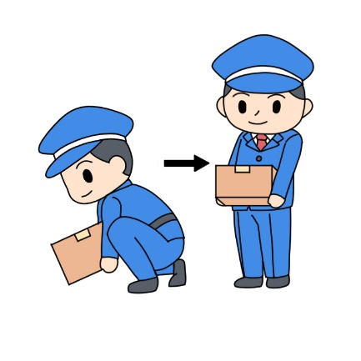
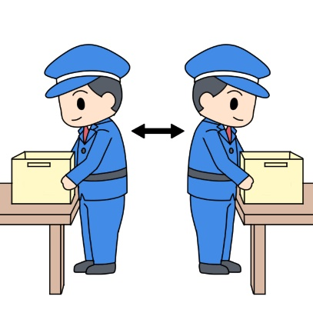
ประเด็นสำคัญในการป้องกันอุบัติภัยความเสียหายจาก "อาการปวดสะโพก"
ขอให้ใช้รถเข็นขนของเวลาขนของหนัก
ขอให้ลดการรับภาระของส่วนสะโพกให้เหลือน้อยที่สุด ด้วยการขนของหนักโดยใช้เครื่องมือ เช่น รถเข็นขนของหรือตู้บรรจุสิ่งของ ฯลฯ
ขอให้จัดการกับของหนักด้วยท่าทางที่ถูกต้อง !
กรณีที่ไม่สามารถใช้เครื่องมือได้จริงๆ ขอให้เอาพัสดุ, สายไฟหรือสายอุปกรณ์ต่างๆ ที่อยู่ในบริเวณรอบๆ ออกไปให้พ้นก่อน แล้วจัดการกับของหนักด้วยท่าทางที่รักษาจุดศูนย์ถ่วงให้ต่ำ โดยให้ร่างกายเข้าใกล้กับของหนักเท่าที่จะทำได้
เวลาที่จะยกของหนัก | เวลาที่จะขนพัสดุและเลี้ยวเปลี่ยนทิศ
เวลาที่จะยกพัสดุขึ้นจากพื้นหรือผิวพื้น ขอให้ก้าวขาข้างหนึ่งไปข้างหน้าเล็กน้อย, งอเข่า, ลดสะโพกลงพอสมควรแล้วแบกพัสดุ สุดท้าย จึงลุกขึ้นโดยการยืดเข่า
เวลาที่จะขนพัสดุและเลี้ยวเปลี่ยนทิศ ขอให้หมุนพร้อมกันทั้งร่างกายและรักษาท่าทางที่ไม่ฝืน

Slide 23
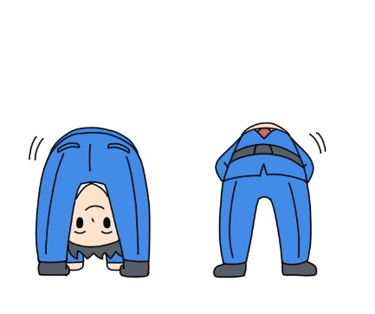
ประเด็นสำคัญในการป้องกันอุบัติภัยความเสียหายจาก "อาการปวดสะโพก"
มาขยับร่างกาย เช่น ยืดกล้ามเนื้อ ฯลฯ เพื่อป้องกันอาการปวดสะโพกกันเถอะ !
เราสามารถป้องกันอาการปวดสะโพกได้ด้วยการยืดกล้ามเนื้อเป็นประจำ ไม่เพียงเฉพาะก่อนเริ่มงานเท่านั้น
การยืดกล้ามเนื้อ
นอกจากการทำให้กล้ามเนื้อยืดหยุ่นแล้ว ยังสามารถป้องกันอาการปวดสะโพกได้ด้วยการเสริมกล้ามเนื้อที่รองรับส่วนสะโพก เช่น กล้ามเนื้อหน้าท้องและกล้ามเนื้อหลัง ฯลฯ
[กรณีตัวอย่าง]
หลังจากพนักงานยืนรักษาความปลอดภัยต่อเนื่องเป็นระยะเวลานาน และกำลังพยายามหยิบพัสดุที่วางอยู่บนพื้น แต่พัสดุหนักกว่าที่คิดรวมถึงพนักงานอยู่ในท่าทางที่ยืนก้มหลังลง จึงทำให้ปวดสะโพกอย่างกะทันหันและไม่สามารถขยับเคลื่อนไหวได้

Slide 24
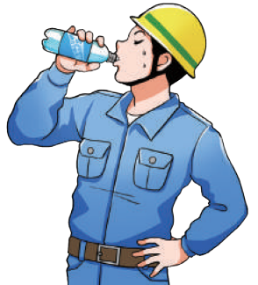
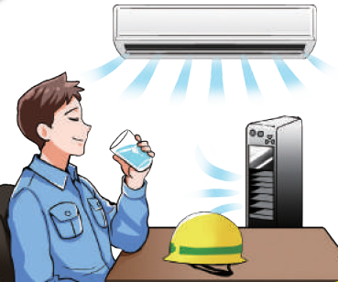
ประเด็นสำคัญในการป้องกันอุบัติภัยความเสียหายจาก "โรคลมแดด"
ขอให้ดื่มเพื่อชดเชยน้ำและเกลือบ่อยๆ รวมถึงพักผ่อนให้เพียงพอ
ขอให้ดื่มเพื่อชดเชยน้ำและเกลือตั้งแต่ก่อนเริ่มทำงาน รวมถึงดื่มเครื่องดื่มเกลือแร่ ฯลฯ เป็นระยะๆ พร้อมกับพักผ่อนบ่อยๆ
ขอให้ดื่มทั้งน้ำและเกลือ (โซเดียม) ร่วมกัน
ขอให้เตรียม / พกเครื่องดื่มเกลือแร่และลูกอมรสเกลือไว้เสมอ เพื่อให้รับประทานได้ตลอดเวลา
ขอให้พักผ่อนในห้องที่เย็นสบาย
เวลาพักผ่อน ขอให้ดื่มเพื่อชดเชยน้ำและเกลือ พร้อมๆ กับทำให้ผิวของร่างกาย, ศีรษะ และแขนขาเย็นลง

Slide 25
การรับมือฉุกเฉินเวลาเกิดโรคลมแดด
หากสงสัยว่าตนเองจะเป็นโรคลมแดด
หากมีเหงื่อออกจำนวนมาก, เวียนศีรษะ หรือเดินเซ ขอให้แจ้งกับเพื่อนร่วมงานหรือผู้รับผิดชอบในทันที ย้ายไปยังสถานที่ที่เย็นสบาย ดื่มเพื่อชดเชยน้ำและเกลือ รวมถึงพักผ่อน
หากอาการไม่ดีขึ้น (แย่ลง) ขอให้แจ้งกับเพื่อนร่วมงานหรือผู้รับผิดชอบ เพื่อให้ช่วยติดต่อสถานพยาบาลในทันที
และแม้ว่าอาการจะดีขึ้นหลังจากพักผ่อนแล้ว แต่ก็มีกรณีตัวอย่างที่พนักงานเป็นลมล้มลงระหว่างทางกลับบ้านหรือหลังจากกลับถึงบ้าน ดังนั้น หลังจากปฏิบัติหน้าที่แล้ว ขอให้รอจนกว่าอุณหภูมิร่างกายจะกลับเป็นปกติก่อนแล้วค่อยกลับบ้าน
หากสงสัยว่าเพื่อนร่วมงานจะเป็นโรคลมแดด
หากเพื่อนร่วมงานมีอาการหน้าแดง, เดินเซ หรือมีคำพูดหรือการกระทำที่ต่างไปจากปกติ ขอให้ส่งเสียงเรียกในทันที และช่วยเคลื่อนย้ายไปยังสถานที่ที่เย็นสบาย ให้ดื่มเพื่อชดเชยน้ำและเกลือ รวมถึงให้พักผ่อน (ขอให้เรียกเพื่อนร่วมงานคนอื่นหรือผู้รับผิดชอบเอาไว้ และพยายามอย่าให้ผู้ที่มีอาการป่วยอยู่เพียงคนเดียวลำพัง จนกว่าอาการจะดีขึ้น)
หากเพื่อนร่วมงานเป็นลมล้มลง ขอให้ดำเนินมาตรการรับมือ เช่น ติดต่อสถานพยาบาล ฯลฯ โดยอ้างอิง "แผ่นพับเรื่องมาตรการป้องกันโรคลมแดด" ฯลฯ
เพื่อรับมือกับเหตุฉุกเฉินอย่างราบรื่น ขอให้ใส่ใจฝึกฝนทุกๆ วันเพื่อให้สามารถรับมือได้อย่างไม่ติดขัด พร้อมๆ กับตรวจสอบ "ต้องแจ้งรายงานกับใคร" "เบอร์ติดต่อสถานพยาบาล ฯลฯ" "สถานที่พักผ่อนหรือที่เก็บเครื่องดื่มเกลือแร่" ฯลฯ เอาไว้ก่อนเริ่มหน้าที่งาน

Slide 26
ประเด็นสำคัญในการป้องกันอุบัติภัยความเสียหายจาก "การพลัดตก / การร่วงหล่นจากที่สูง"
ขอให้ตรวจสอบเส้นทางเดินตรวจตราและทางเดินในขณะที่ฟ้ายังสว่าง !
ขอให้ตรวจสอบตำแหน่งของบันได, บริเวณที่มีขั้นบนพื้น หรือบริเวณที่ลื่นง่าย ฯลฯ ในขณะที่ฟ้ายังสว่าง และหากมีอันตรายที่จะร่วงหล่นจากที่สูงหรือพลัดตก ขอให้แบ่งปันข้อมูลกับผู้อื่นและกำจัดอันตรายเหล่านั้นออกไป
ขอให้ยึดขาของบันไดพับให้ดี !
กรณีที่ทำงานบนที่สูงโดยใช้บันไดพับ ฯลฯ หากไม่ยึดขาให้ดี ก็มีความเสี่ยงที่จะร่วงหล่นจากที่สูง หรือบันไดพับล้มหรือพลิกคว่ำเพิ่มขึ้นได้
ห้ามโดยสารลิฟต์ชนิดอื่นนอกเหนือจากลิฟต์สำหรับบรรทุกผู้โดยสาร เช่น ลิฟต์ยกรถ ฯลฯ !
เนื่องจากลิฟต์ "ใช้เฉพาะขนพัสดุเท่านั้น" ดังนั้นห้ามโดยสารไม่ว่าด้วยเหตุผลใดก็ตาม
เรื่องที่ควรระวังเวลาใช้บันไดพับ / แท่นเหยียบ
ขอให้ใช้งานบันไดพับหรือแท่นเหยียบโดยติดตั้งบนผิวพื้นที่แข็งหรือแข็งแรง ไม่ติดตั้งบนผิวพื้นที่อ่อนหรือบอบบาง ขอให้ใช้งานบันไดพับหลังจากยึดตัวล็อกอย่างแน่นหนาเพื่อป้องกันไม่ให้ยุบลงมาได้ ขอให้หลีกเลี่ยงการใช้งานโดยนั่งหรือเหยียบขั้นบนสุด, นั่งคร่อมบนบันไดพับ ไม่ใช้บันไดพับที่ตัวล็อกหรือส่วนปลายรับขาบันได ฯลฯ แตกเสียหาย หรือแท่นเหยียบที่เสียรูป ฯลฯ ขอให้เปลี่ยนเป็นตัวใหม่ที่เหมาะสม

Slide 27
ประเด็นสำคัญในการป้องกันอุบัติภัยความเสียหายจาก "ถูกหนีบทับ"
ขอให้ยืนอยู่ในบริเวณที่คนขับยานพาหนะมองเห็นได้ง่าย !
หากยืนอยู่ในบริเวณที่เป็นจุดบอดของคนขับ คนขับอาจเริ่มขับรถโดยไม่สังเกตเห็นพนักงานรักษาความปลอดภัย
ขอให้ตรวจสอบยืนยันขอบเขตการทำงานของลิฟต์และยานพาหนะชนิดพิเศษ !
ขอให้ตรวจสอบยืนยันการทำงานของยานพาหนะชนิดพิเศษ เช่น ลิฟต์หรือรถขุดลาก ฯลฯ (การขยับขึ้นลงหรือขอบเขตการหมุนของรถขุด ฯลฯ) และรักษาระยะห่างที่ปลอดภัย
ขอให้ทำความเข้าใจโครงสร้างของประตูเพื่อไม่ให้หนีบทับนิ้วมือ !
ขอให้ทำความเข้าใจทิศทางการเปิดปิดของประตูหรือโครงสร้างของประตูอัตโนมัติ ฯลฯ เอาไว้
[กรณีตัวอย่าง]
เมื่อพนักงานกำลังจะออกไปข้างนอกเพื่อเดินตรวจตรารักษาความปลอดภัย ประตูถูกลมพัดแรงและปิดกะทันหัน ทำให้หนีบทับมือ
[กรณีตัวอย่าง]
พนักงานลดระดับแผ่นพื้นของลิฟต์ลงโดยที่เท้าอยู่ใต้ตำแหน่งลิฟต์พอดี จึงทำให้แผ่นพื้นของลิฟต์หนีบทับเท้า

Slide 28
ประเด็นสำคัญในการป้องกัน "อุบัติเหตุที่มีเฉพาะในงานรักษาความปลอดภัย"
[การรับมือกับบุคคลที่น่าสงสัย]
ขอให้ส่งเสียงเรียกพร้อมคำอธิบายที่สุภาพและคำพูดที่จริงใจ !
จะสามารถหลีกเลี่ยงความขัดแย้งด้วยการเข้าใกล้ความรู้สึกของบุคคลนั้น
ขอให้รักษาระยะห่างที่จำเป็น !
ขอให้หลีกเลี่ยงการเข้าใกล้โดยไม่จำเป็น เพื่อหลีกเลี่ยงอันตรายและความเสียหายโดยตรงจากบุคคลที่น่าสงสัยนั้น
ขอให้รับมือกับบุคคลที่น่าสงสัยพร้อมกับเพื่อนร่วมงานหลายๆ คน !
ขอให้รวมทีมเพื่อนร่วมงานหลายๆ คนเพื่อรับมือ อย่ารับมือกับบุคคลที่น่าสงสัยเพียงคนเดียวลำพัง
[การรับมือกับผึ้ง]
ห้ามเข้าใกล้อย่างชะล่าใจ และห้ามกระตุ้นแหย่ !
ขอให้ร้องขอไปยังผู้เชี่ยวชาญเฉพาะทาง

Slide 29
ประเด็นสำคัญเวลาที่เกิดเหตุการณ์ผิดปกติ
ติดต่อไปยังหน่วยงานของตำรวจ ฯลฯ
ขอให้ทำความเข้าใจสถานการณ์อย่างใจเย็นและมีสติ พร้อมๆ กับป้องกันไม่ให้ความเสียหายขยายเพิ่มขึ้น รวมถึงช่วยเหลือและนำทางผู้ที่ได้รับบาดเจ็บ ฯลฯ
รักษาสถานที่เกิดเหตุ
จะมีสิ่งของหลักฐานที่เป็นสาเหตุของอาชญากรรมหรืออุบัติเหตุเหลืออยู่จำนวนมาก
ขอให้พยายามรักษาสถานที่เกิดเหตุให้คงอยู่ในสภาพเดิม และให้ความร่วมมือกับงานเก็บหลักฐานของตำรวจหรือพนักงานดับเพลิง ฯลฯ
ดำเนินการช่วยชีวิตฉุกเฉิน
ดำเนินการนำทางเพื่ออพยพ
พนักงานรักษาความปลอดภัยมักได้รับบทบาทหน้าที่นำทางเพื่ออพยพหรือดับเพลิงขั้นต้น ฯลฯ ดังนั้นขอให้ตรวจสอบยืนยันแผนการอพยพให้ดี และไม่เพิกเฉยที่จะเตรียมตัวเกี่ยวกับการนำทางเพื่ออพยพ
ดำเนินการดับเพลิงขั้นต้น
กรณีที่เพลิงไหม้ เช่น เพลิงไหม้ขนาดเล็กที่ไม่ลุกลาม ฯลฯ จำเป็นต้องพยายามดับเพลิงขั้นต้น พร้อมกับนำทางเพื่ออพยพ
อย่างไรก็ตาม หากรู้สึกว่ากำลังตกอยู่ในอันตรายหรือหากไฟไหม้ลามถึงเพดาน ขอให้อพยพโดยเร็ว

Slide 30
ประเด็นสำคัญเวลาที่เกิดอุบัติภัยความเสียหายในการทำงาน
แม้ว่าบริษัทรักษาความปลอดภัย, บริษัทผู้จ้างวาน และตัวพนักงานรักษาความปลอดภัยเองจะดำเนินการจัดการด้านความปลอดภัยและอาชีวอนามัย หรือกิจกรรมด้านความปลอดภัยและอาชีวอนามัยอย่างจริงจัง ก็ไม่อาจลดความเสี่ยงของการเกิดอุบัติภัยความเสียหายในการทำงานให้เป็นศูนย์ได้
ในกรณีที่เกิดอุบัติภัยความเสียหายในการทำงานที่สถานที่หน้างานโดยไม่คาดคิดแล้ว ขอให้ดำเนินมาตรการ (มาตรการปฐมพยาบาลหรือรับมือฉุกเฉิน ฯลฯ) ช่วยเหลือผู้ประสบอุบัติเหตุ
เกิดอุบัติภัยความเสียหายในการทำงาน
ก่อนอื่น ขอให้ใจเย็น !
ขอให้ระวังอย่าลนลานหรือรีบเร่งจนเกิดอุบัติภัยความเสียหายที่ต่อเนื่อง ฯลฯ
การรับมือในสถานที่เกิดเหตุ
ส่งผู้ประสบอุบัติเหตุไปยังโรงพยาบาล
ช่วยเหลือผู้ประสบอุบัติเหตุ
ติดต่อไปยังผู้รับผิดชอบสถานที่เกิดเหตุ / ผู้รับผิดชอบด้านการรักษาความปลอดภัย

Slide 31
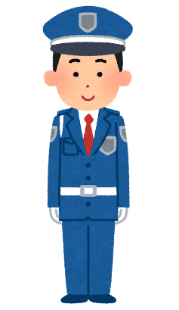
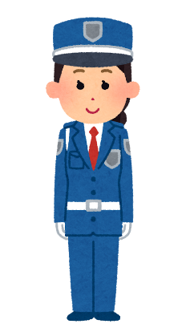
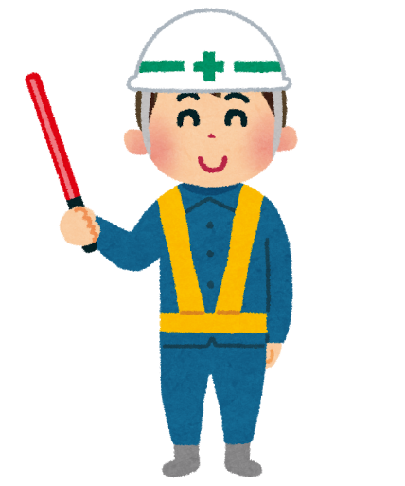

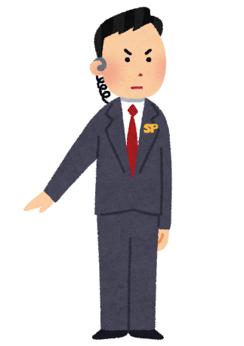
ขอให้ทุกท่านได้ทำงานอย่างปลอดภัย

